Slide 1
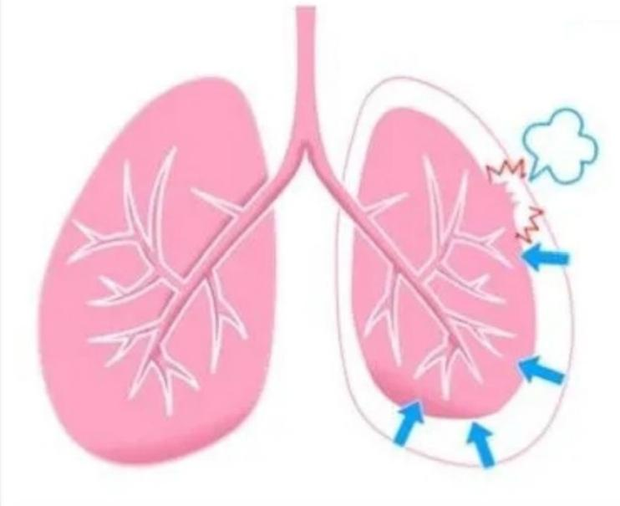

|
气胸患者护理

Slide 2
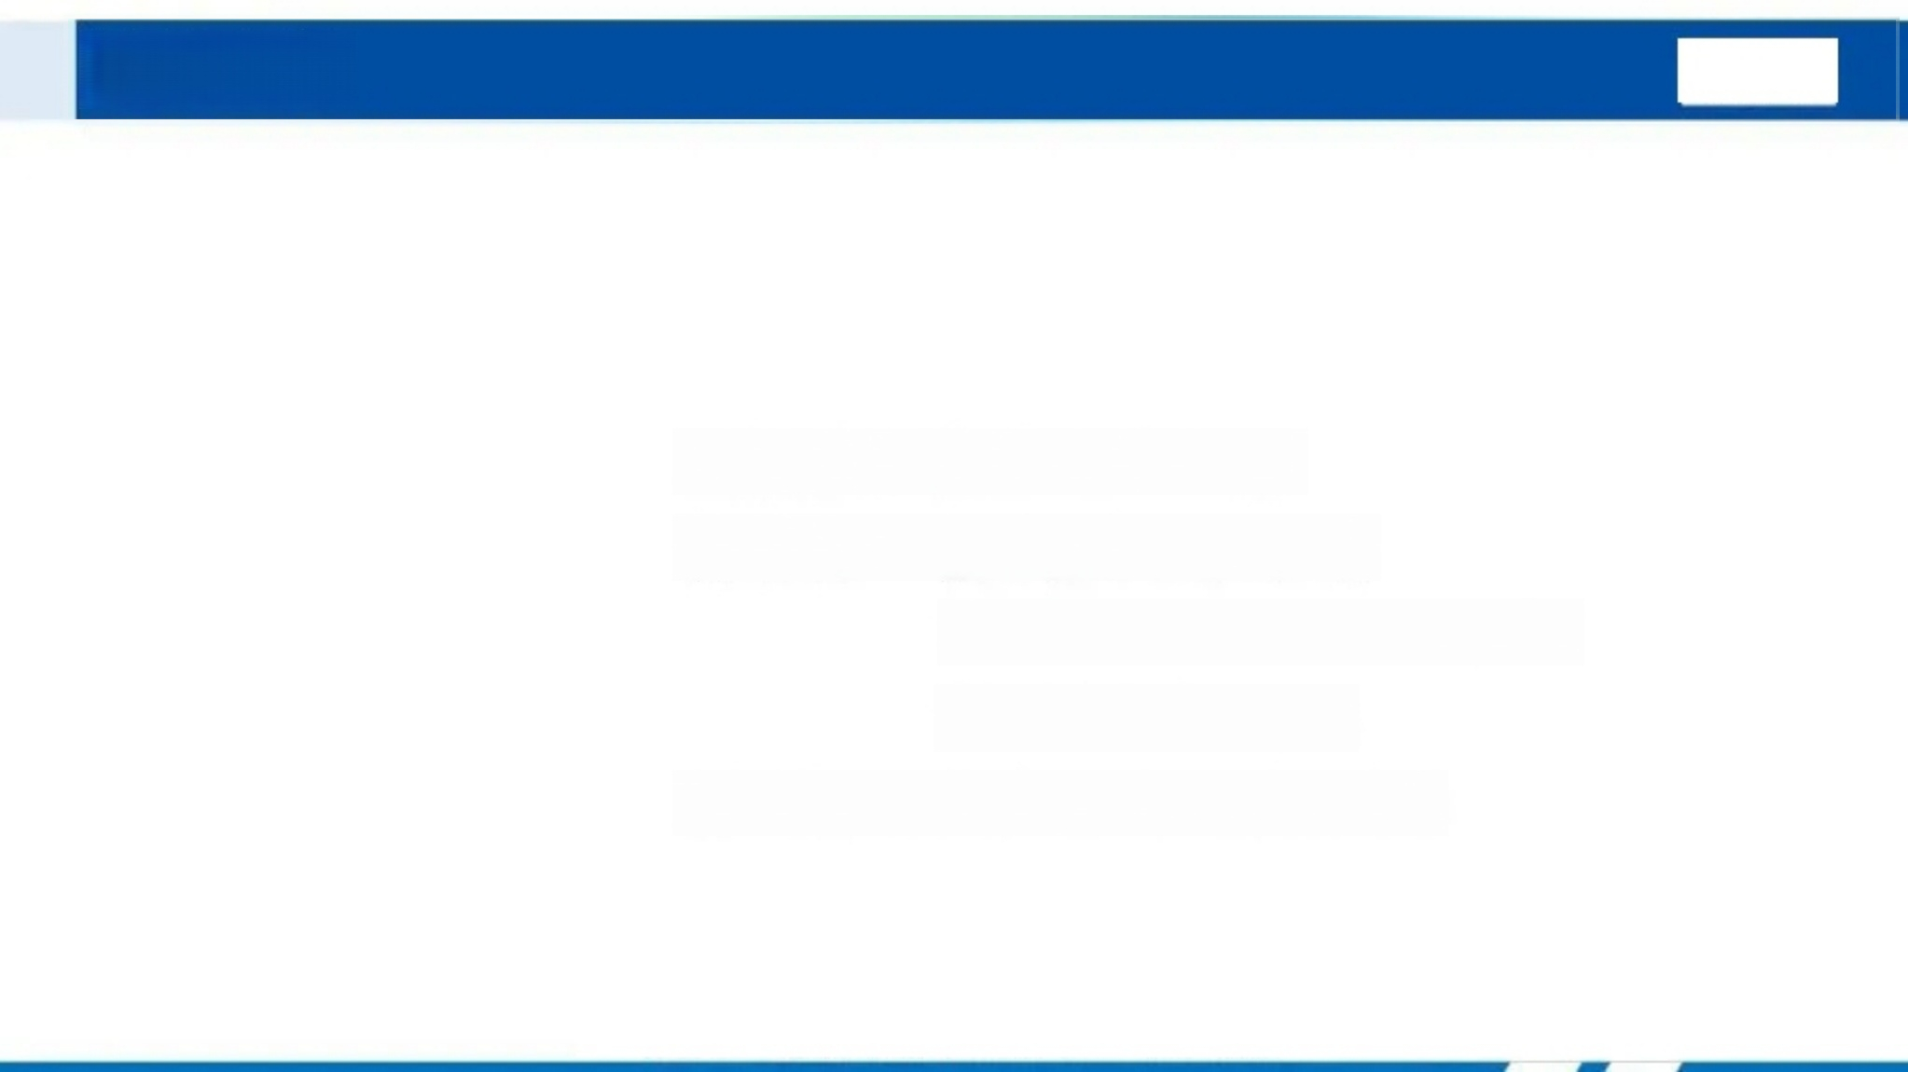
教学大纲
授课对象：护理学本科一年级
授课内容： 《外科护理学》第7版
第十八章胸部损伤病人的护理 第三节气胸 P266
教学目标：掌握气胸病人的护理措施

Slide 3
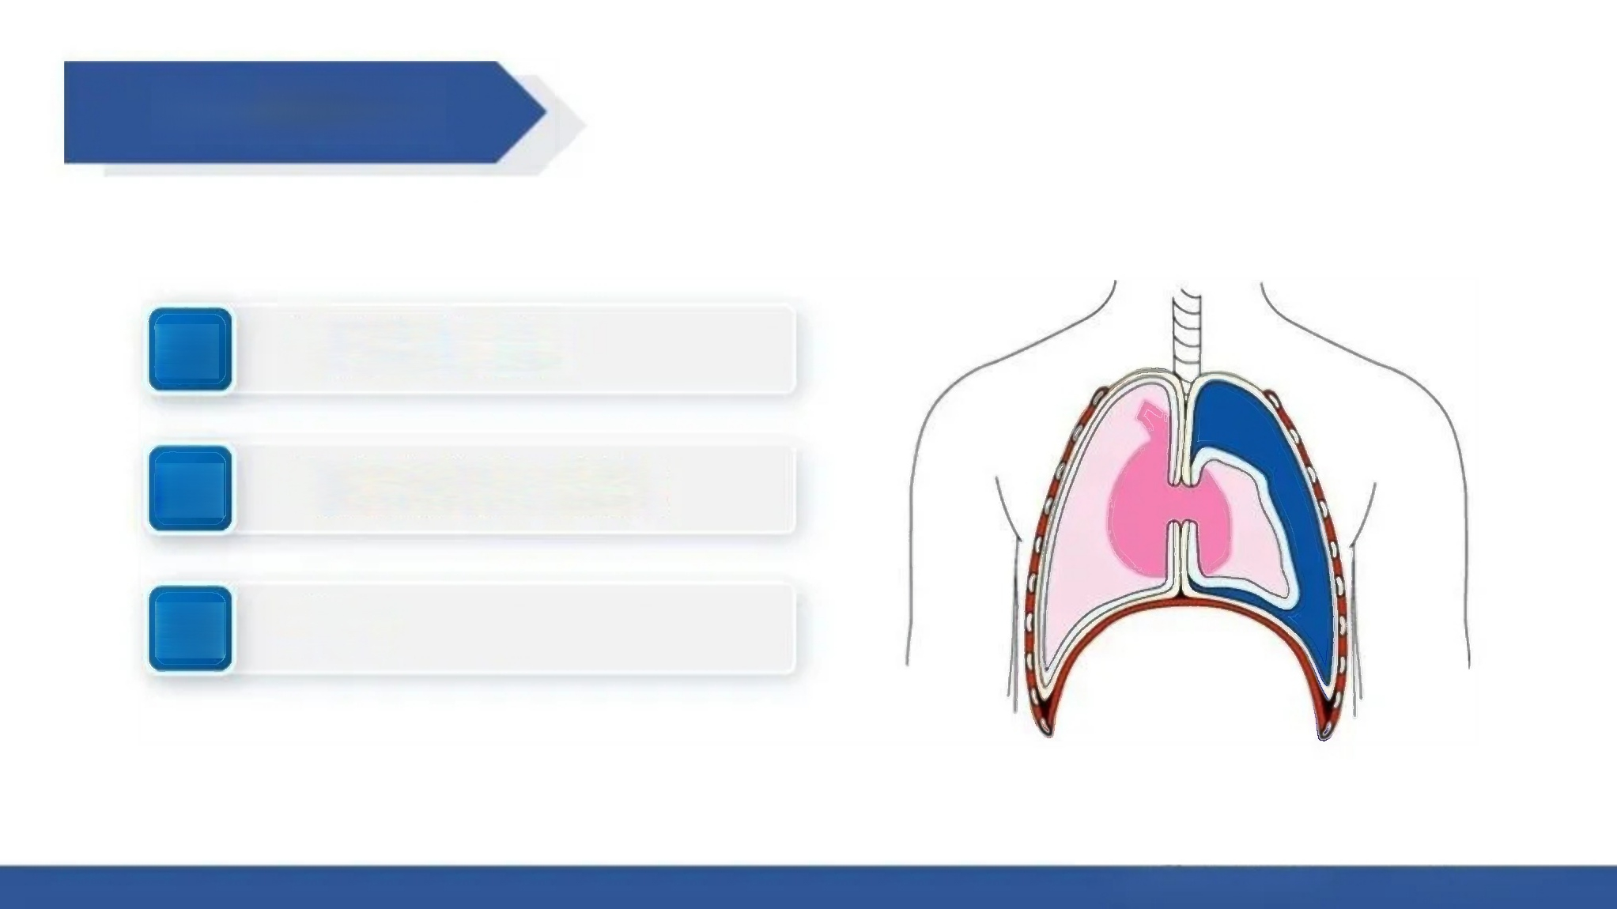
目录CONTENT
01 气胸相关知识
₀₂ 气胸病人护理措施
03 总结

Slide 4
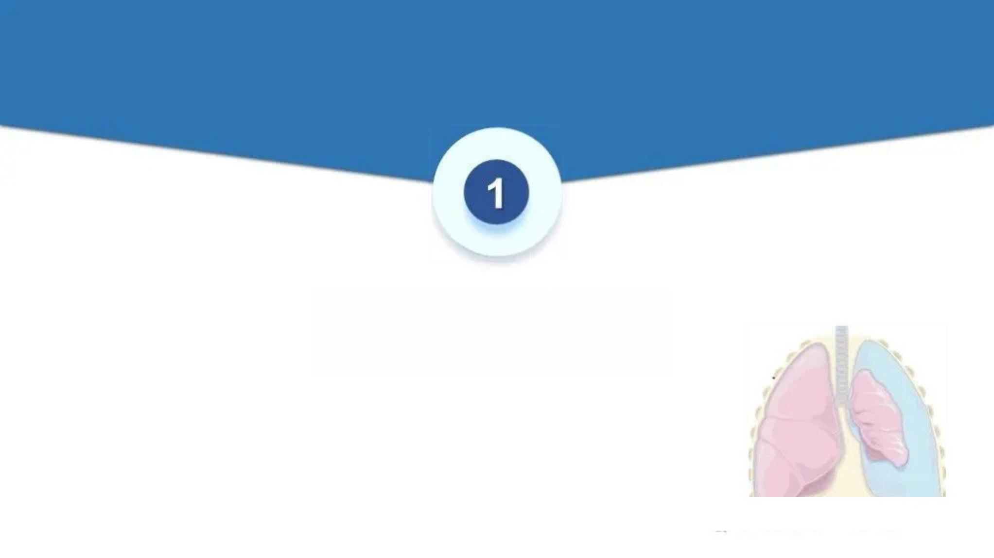
气胸相关知识

Slide 5
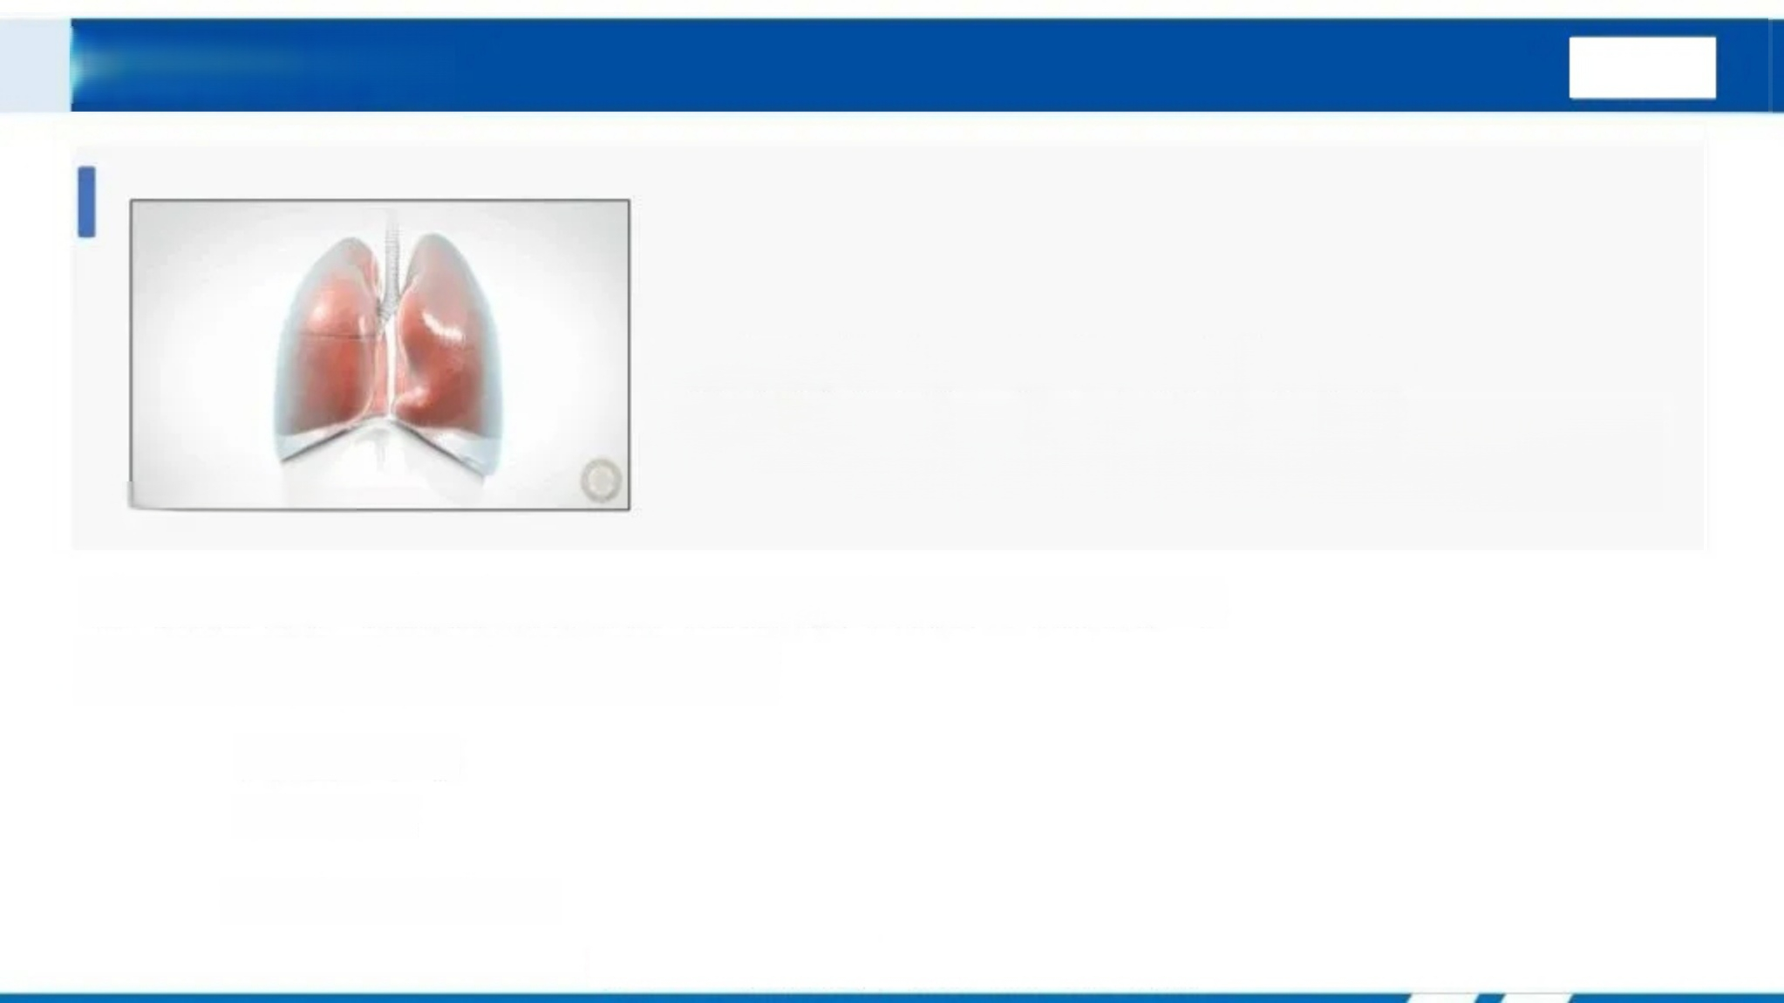
概念Concept
· 胸膜腔是由脏胸膜与壁胸膜之间形成的封闭腔隙。
· 腔 内呈负压(是胸膜腔独特的生理特征)是维持肺气体交换的重要 条件
内、外科护理学气胸相关章节我们都可以看到两个关键字：胸膜腔、气
胸膜腔内积气称为气胸(pneumothorax)
Pneumo-: 气
-thorax: 胸
“胸膜腔”里进了“气”

Slide 6

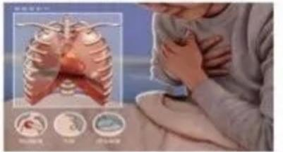
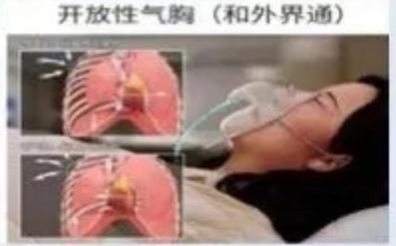
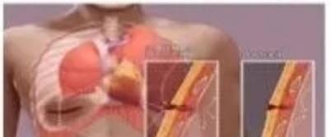
分类Classification
 | 病因 | 胸膜腔与 大气 | 胸膜腔内压与 大气压 | 气体情况
闭合性气胸 (closed pneumothorax) | 肋骨骨折断 端刺破肺 | 不相通 | 小于 | 气进则闭 | 闭 合 性 气 胸 ( 和 外 界 不 通 )
开放性气胸 (open pneumothorax) | 刀刃、锐器 或弹片火器 等导致穿透 伤 | 相通 | 等于 | 进出自由
张力性气胸 (tension pneumothorax) | 肺泡破裂、 肺裂伤、支 气管破裂 | 单行活瓣 | 大于 | 只进不出 | 张 力 性 气 胸 ( 高 压 性 气 胸 )

Slide 7
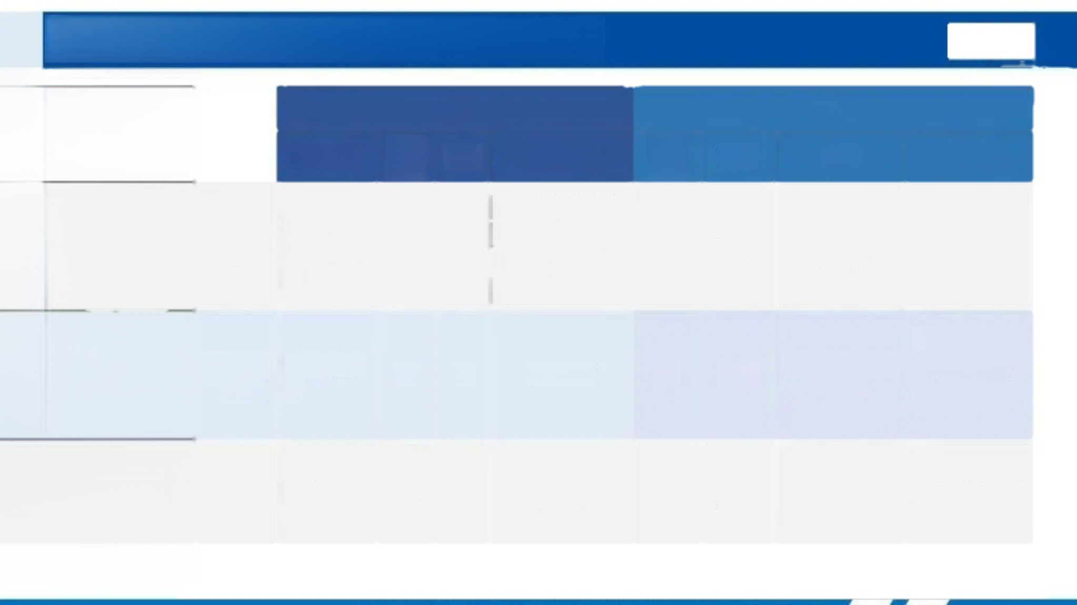


临床表现Clinical manifestations
gusd sp |  | 症状 |  |  |  | 体征
 |  | 呼吸困难 | 胸闷 胸痛 | 休克 | 其余症状 | 胸廓 饱满 | 叩诊 | 听诊 | 其余症状
 | 闭合性气 胸 | 轻者无症状 重者呼吸困 难 | 有 | 无 | · <30%小量气胸 · 30%~50%中量 气胸 · >50%大量气胸 | 有 | 鼓音 | 患侧呼吸音减弱 或消失 | 无
ingheuat space | 开放性气 胸 | 明显呼吸困 难 | 有 | 有 | 口唇发绀 | 无 | 鼓音 | 患侧呼吸音减弱 或消失 | 颈静脉怒张，胸 部吸吮性伤口 (thoracic sucking wound )
 | 张力性气 胸 | 严重呼吸困 难 | 有 | 有 | 窒息 | 有 | 鼓音 | 呼吸音消失 | 颈静脉怒张，皮 下气肿
和
A
gaditpsce inecreasing

Slide 8

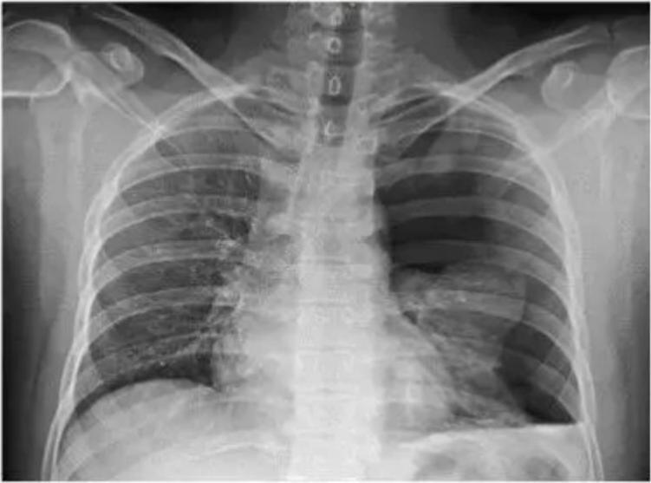
辅助检查Auxiliary check
胸部 X 线—诊断气胸的重要方法
可显示肺受压程度、肺内病变情况、有无胸膜粘连、胸腔积液、纵隔移位等
左侧气胸

Slide 9

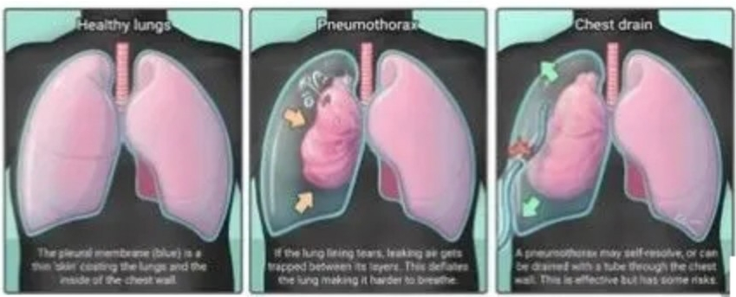
治疗Treatment
抢救生命为第一原则
1.保守治疗
主要适用稳定型小量闭合性气胸
具体方法：严格卧床休息、给氧，支气管痉挛者使 用支气管扩张剂，酌情给予镇静镇痛等药物
2. 排气治疗
· 张力性气胸病情危急可行紧急排气
· 开放性气胸先行封闭开放伤口
· 生命体征平稳后行胸腔闭式引流术

Slide 10
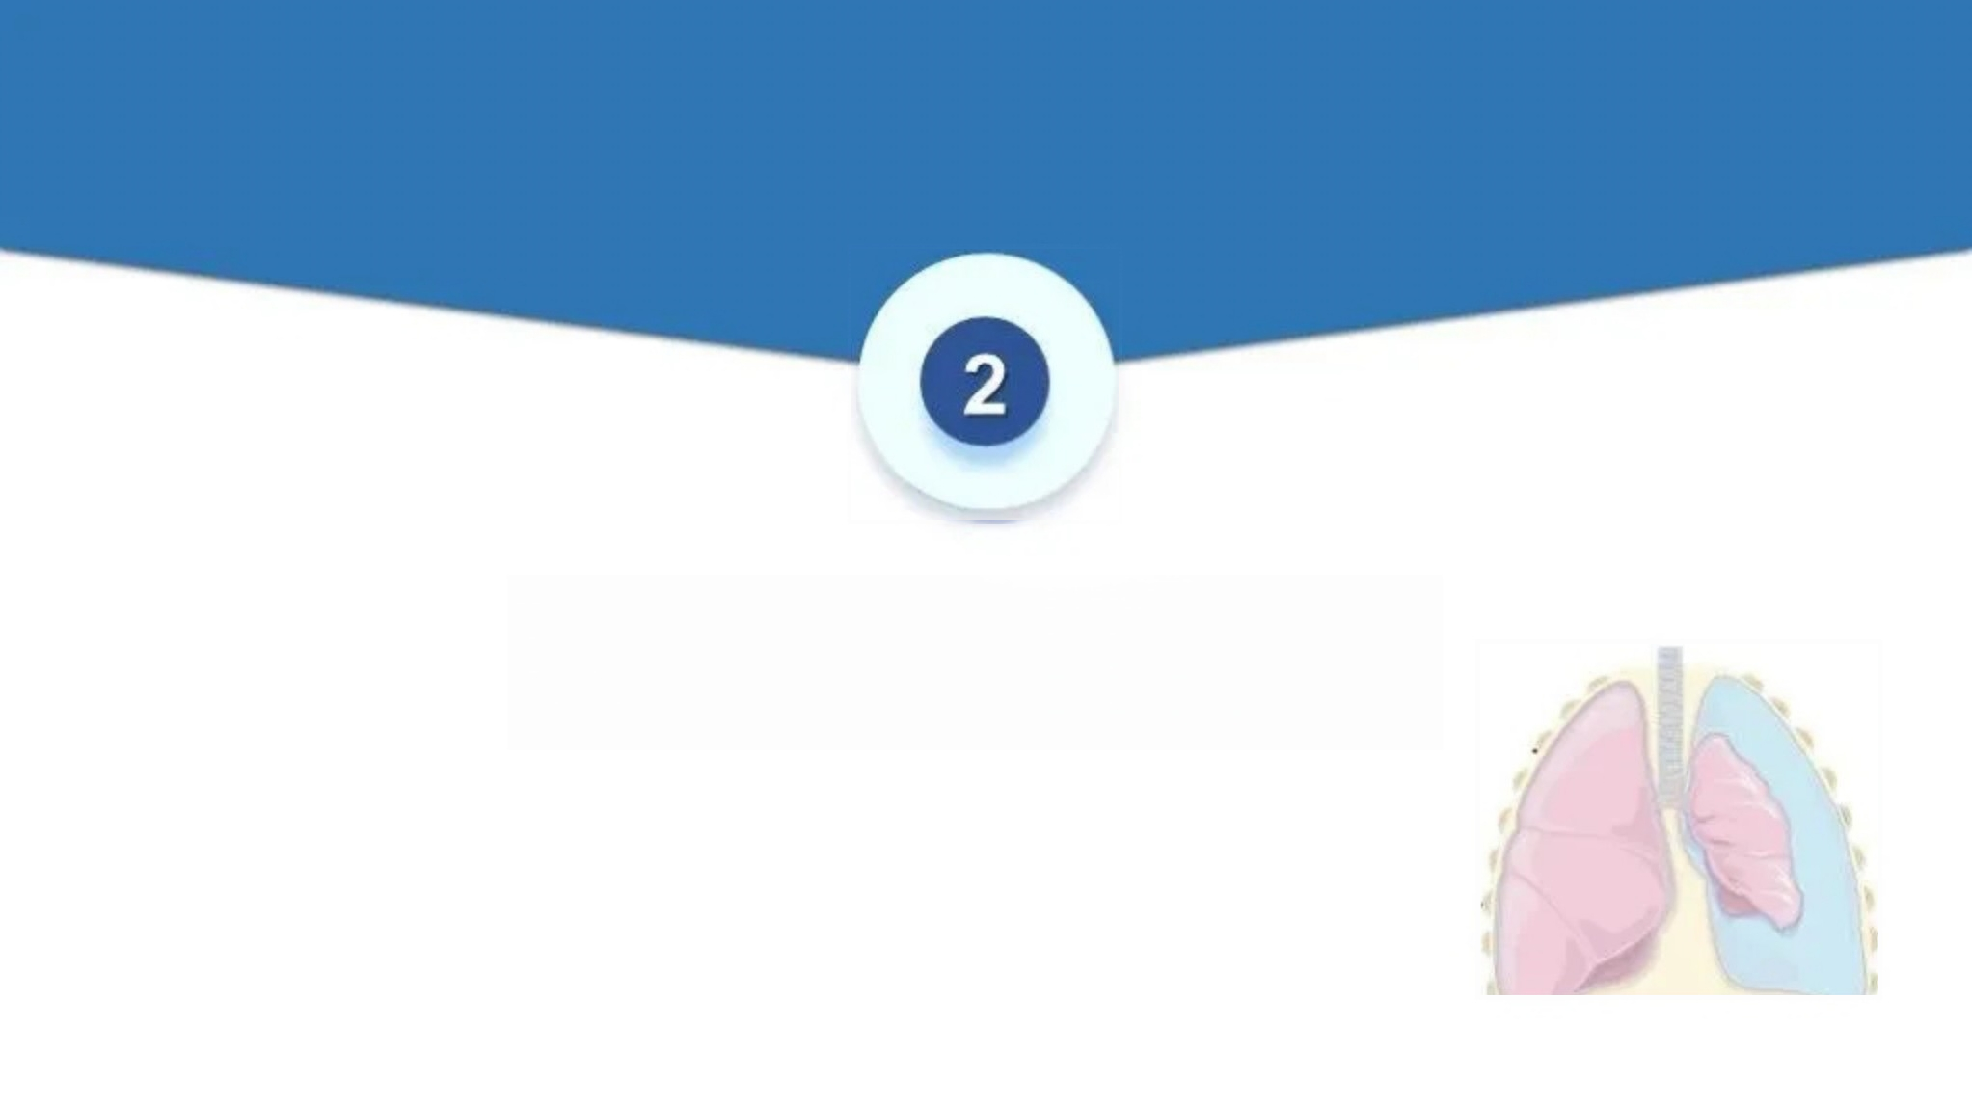
气胸病人护理措施

Slide 11
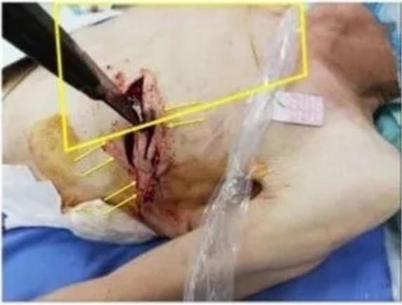
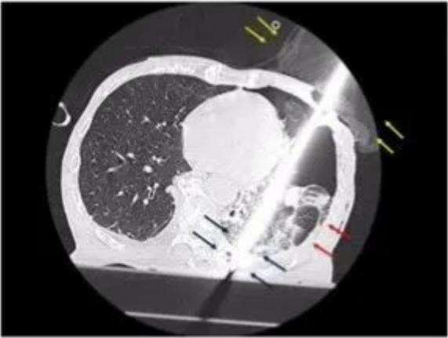
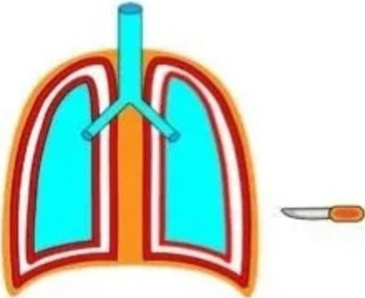
案例引入Case introduction
近日，胸外科接到急诊来电， 一名26岁青年男性约3小时前因胸部锐器伤致胸部疼痛，伴重度呼吸困
难，请胸科医生急会诊。值班医生立即前往急诊科参与救治。到达时发现患者情绪烦躁，面色发绀， 大汗淋漓，呼吸急促，血氧饱和度75%,心率130次/分，血压92/75mmHg
胸外科医生判断患者存在肺部损伤合并气胸，需要立刻处理，作为一名护士，您应该如何协助?

Slide 12

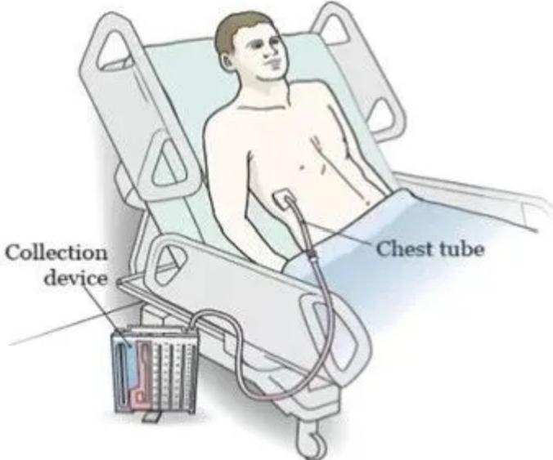
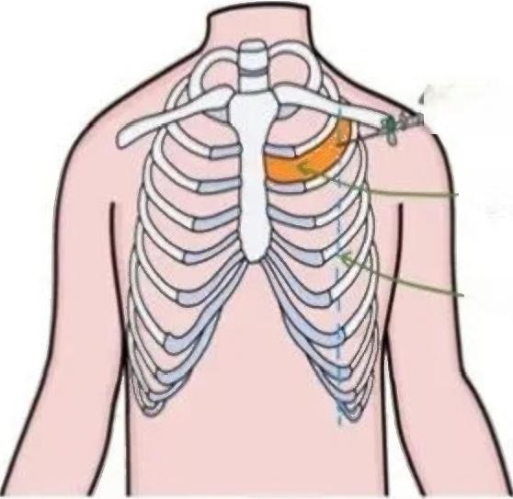
胸腔闭式引流
胸腔闭式引流 (closed chest drainage) : 是指将胸膜腔内的气体或液体引流到体外，且
引流系统与大气压不相通
LARGE BORE CANNULA
SECOND INTERCOSTAL SPACE
MID-AvICUUAR UNE

Slide 13
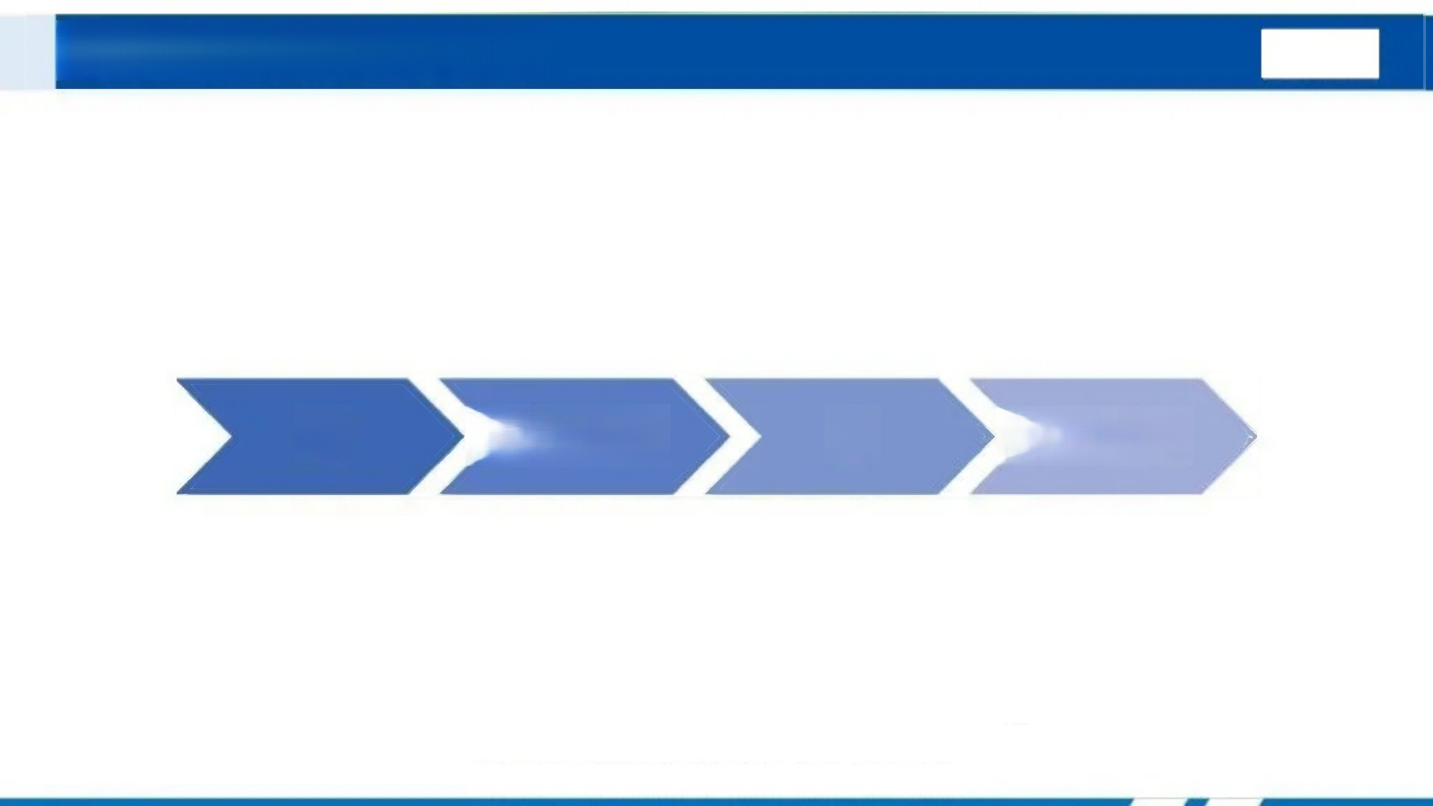
胸腔闭式引流护理措施
闭 式(视) 引 流(留)

Slide 14
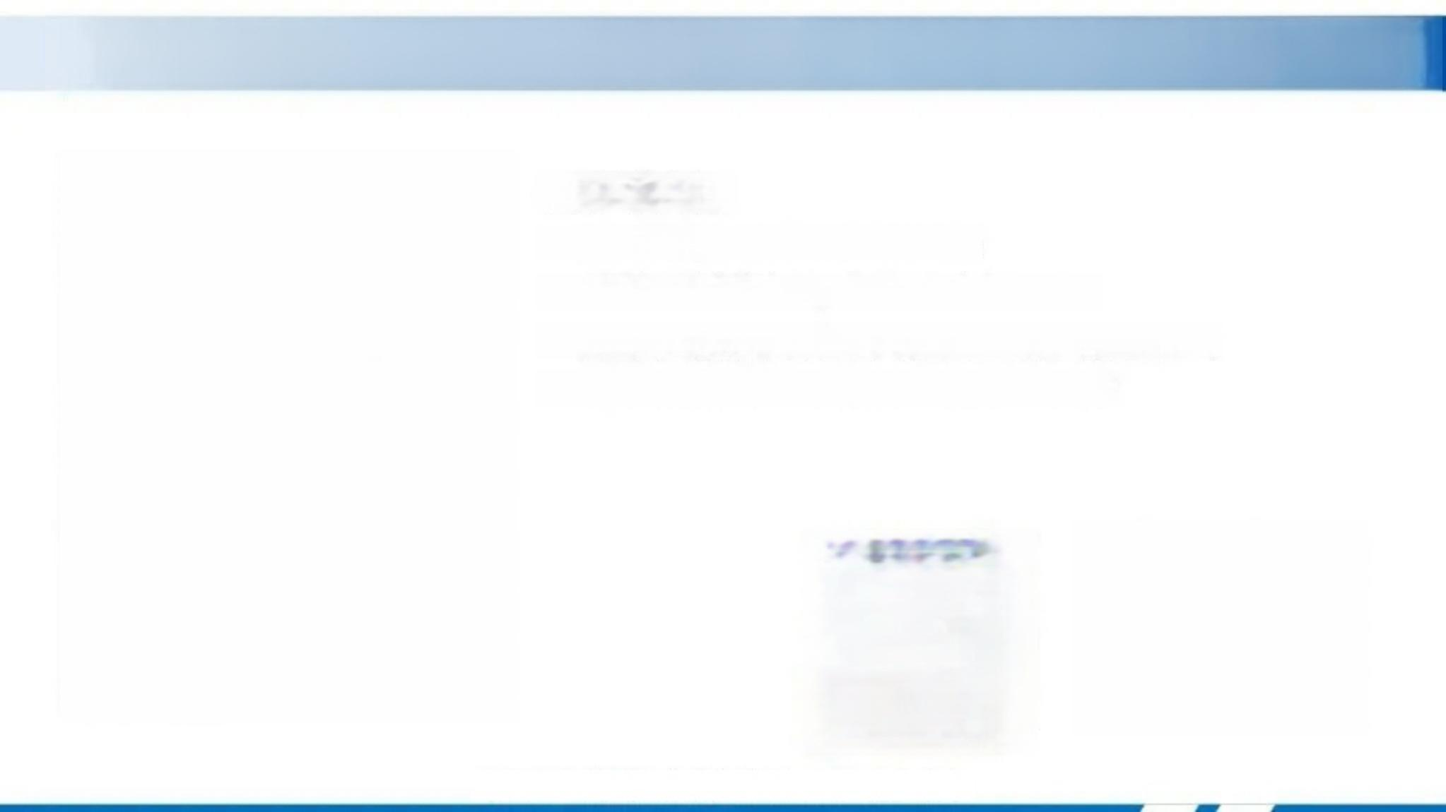
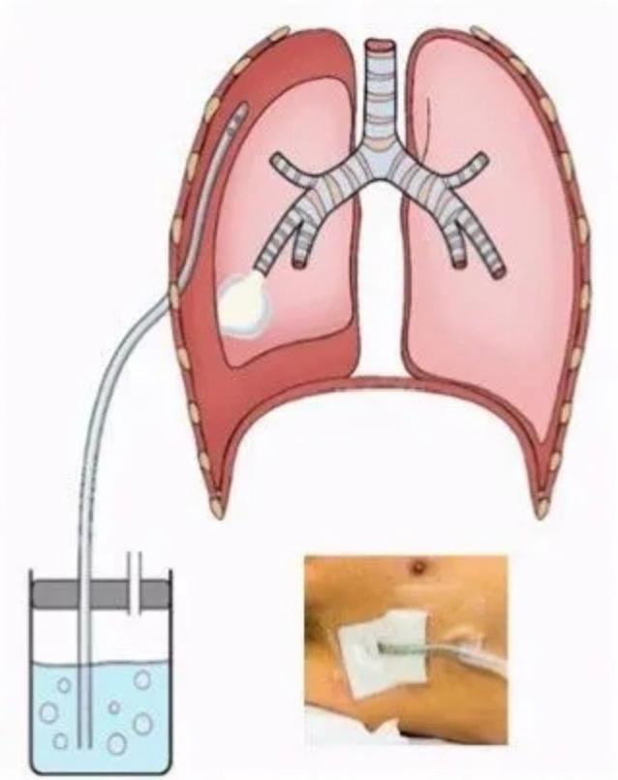
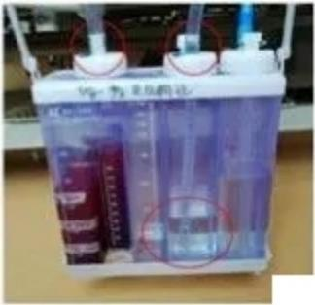
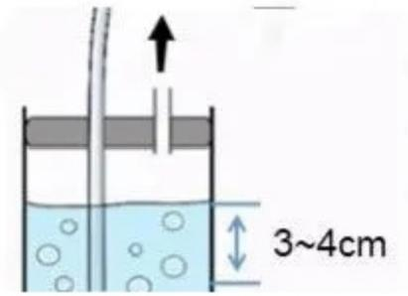
胸腔“闭”式引流
保持管道密闭：
· 正确连接引流管装置，做好双固定
· 水封瓶始终保持直立，长管没入水中3～4cm
· 更换引流瓶或搬动病人时，先用止血钳双向夹闭引流管
· 随时检查引流装置是否密闭，防止引流管脱落

Slide 15
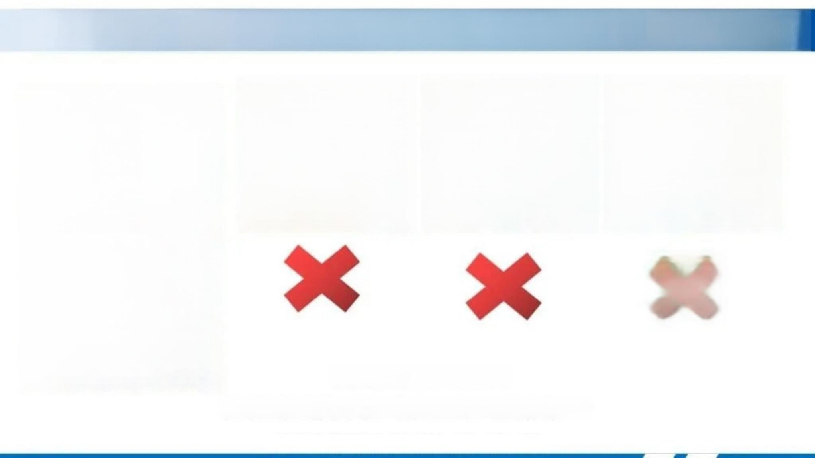
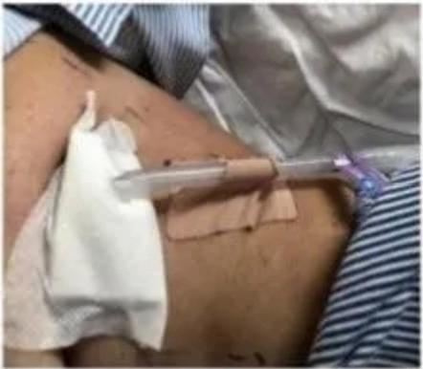
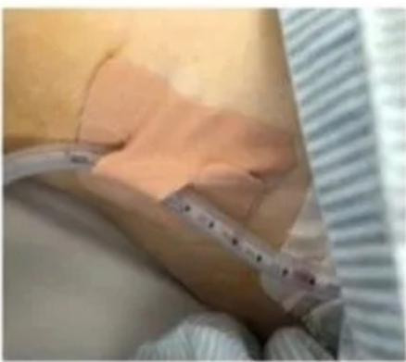
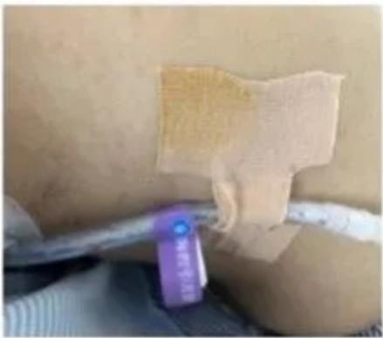
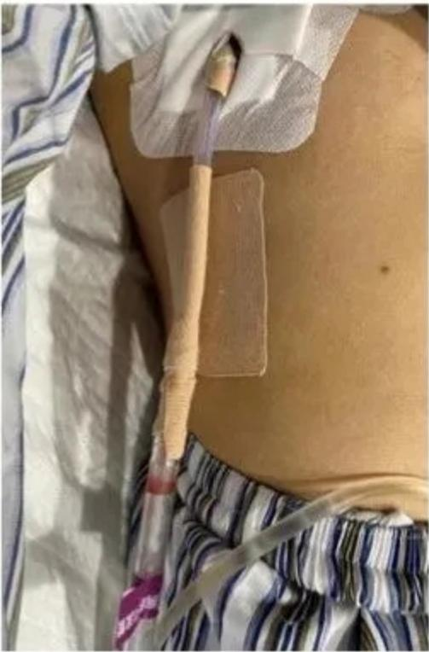

胸腔“闭”式引流
双固定管道(固定要点)
(为什么要这样双固定?双固定的位置有何要求?)

Slide 16
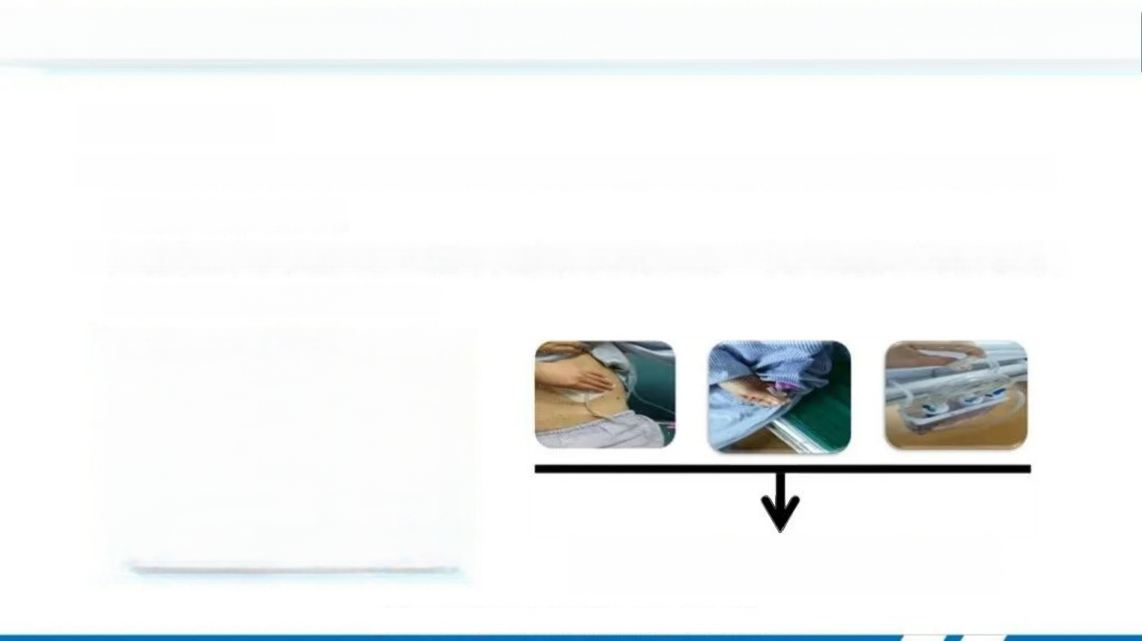
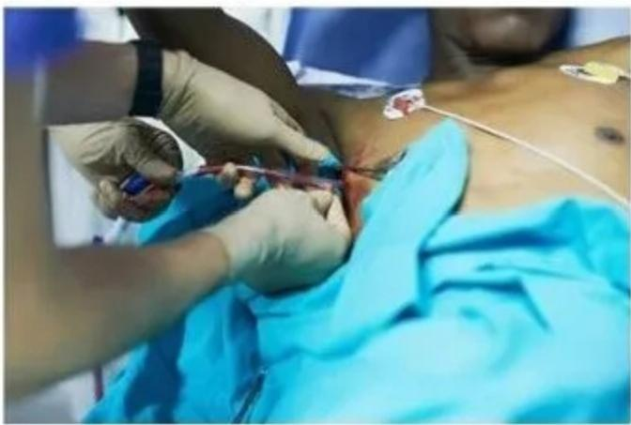
胸腔“闭”式引流
处理意外事件：
· 若引流管从胸腔滑脱，立即用手捏闭胸壁伤口处皮肤，消毒处理后，以凡士林纱布封闭伤口， 并协助医师进一步处理
· 若引流瓶损坏或引流管从胸壁引流管与引流装置连接处脱落，立即用双钳夹闭或者用手反折胸 腔闭式引流管，并更换引流装置
☆脱管后请立即联系医护人员☆

Slide 17
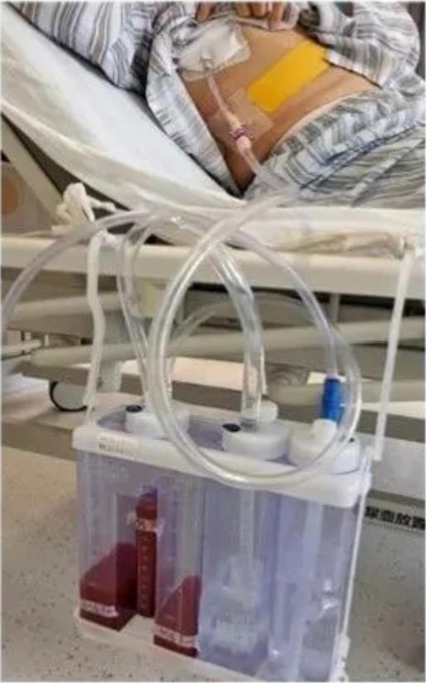
胸腔闭“式(视)”引流
·伤口敷料干洁，无触及皮下气肿
· 刻度无外漏，有标识，双固定完好
· 水封瓶在有效期内，装置连接完好
· 引流瓶位置低于胸壁引流口平面60～100cm

Slide 18

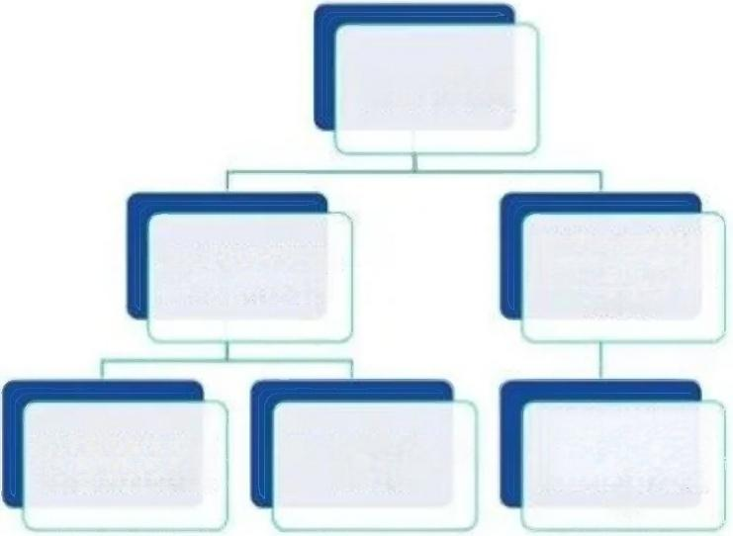
胸腔闭式“引”流
· 观察并记录引流液的颜色、性状和量
· 观察并记录水柱波动及气体逸出情况
漏气程度 | 漏气时表现 | 恢复情况
一度漏气 | 咳嗽时有气泡逸出 | I-Ⅱ度漏气在25天后即 可自愈
二度漏气 | 讲话或深呼吸时有气泡逸出
三度漏气 | 平静呼吸时有大量气泡逸出 | Ⅲ度可逐渐转为Ⅱ度、I 度，于5-7天后自愈，若有 大的支气管痿或残端瘘会 出现持续有Ⅲ度漏气及出 血或感染征象，需另行处 理
水柱波动
水柱波动逐渐消失
是引流管拔除的重
要指征
水柱波动突然消失
则考虑可能是管路
不通畅或阻塞或漏
气
正常平静呼吸时水 柱波动为4-6厘米
咳嗽时及深呼吸水 柱波动为6-8厘米
水柱波动太大提示 肺不张

Slide 19


胸腔闭式引“流(留)”
拔管指征
留置引流管48~72小时后，24小时引流液量<300ml, 胸部X线示肺复张良好无漏气，无呼吸困难或 气促
拔管方法
协助医师拔管，嘱病人先深吸一口气，在深吸气末屏气，迅速拔
管，并立即用凡士林纱布和厚敷料封闭胸壁伤口，包扎固定
拔管后护理
拔管后24小时内，应注意观察病人是否有胸闷、呼吸困难、发绀、切口漏气、
渗液、出血和皮下气肿等，如发现异常及时通知医师处理

Slide 20

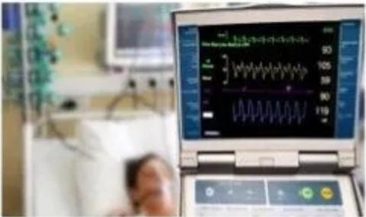
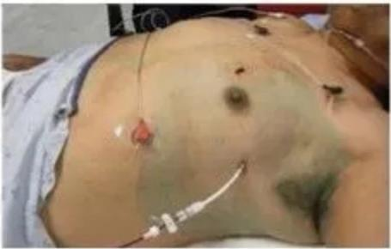
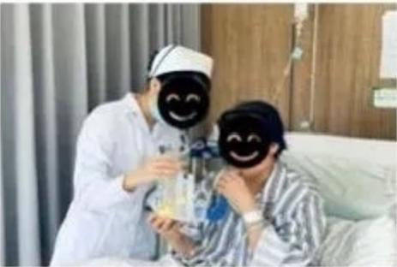
一般护理措施General nursing measures
病情观察 基础护理 呼吸道管理
· 吸氧，卧床休息，密切观察生命体
征变化，心电监测，并详细记录
· 鼓励并协助病人早期下床活动，促 进疾病康复
· 注意人文关怀
· 协助病人咳嗽咳痰： 鼓励并指导深
呼吸运动，促使肺扩张，预防肺不 张或肺部感染等并发症的发生

Slide 21


案例回顾Case Review
近日，胸外科接到急诊来电，一名26岁青年男性约3小时前因胸部锐器伤致胸部疼痛，伴重度呼吸困
难，请胸科医生急会诊。值班医生立即前往急诊科参与救治。到达时发现患者情绪烦躁，面色发绀， 大汗淋漓，呼吸急促，脉氧75%,心率130次/分，血压92/75mmHg
封闭伤口 吸氧 纠正休克 清创缝合 胸腔闭式引流
胸外科医生判断患者存在肺部损伤合并气胸，需要立刻处理，作为一名护士，您应该如何协助?

Slide 22

授课总结

Slide 23
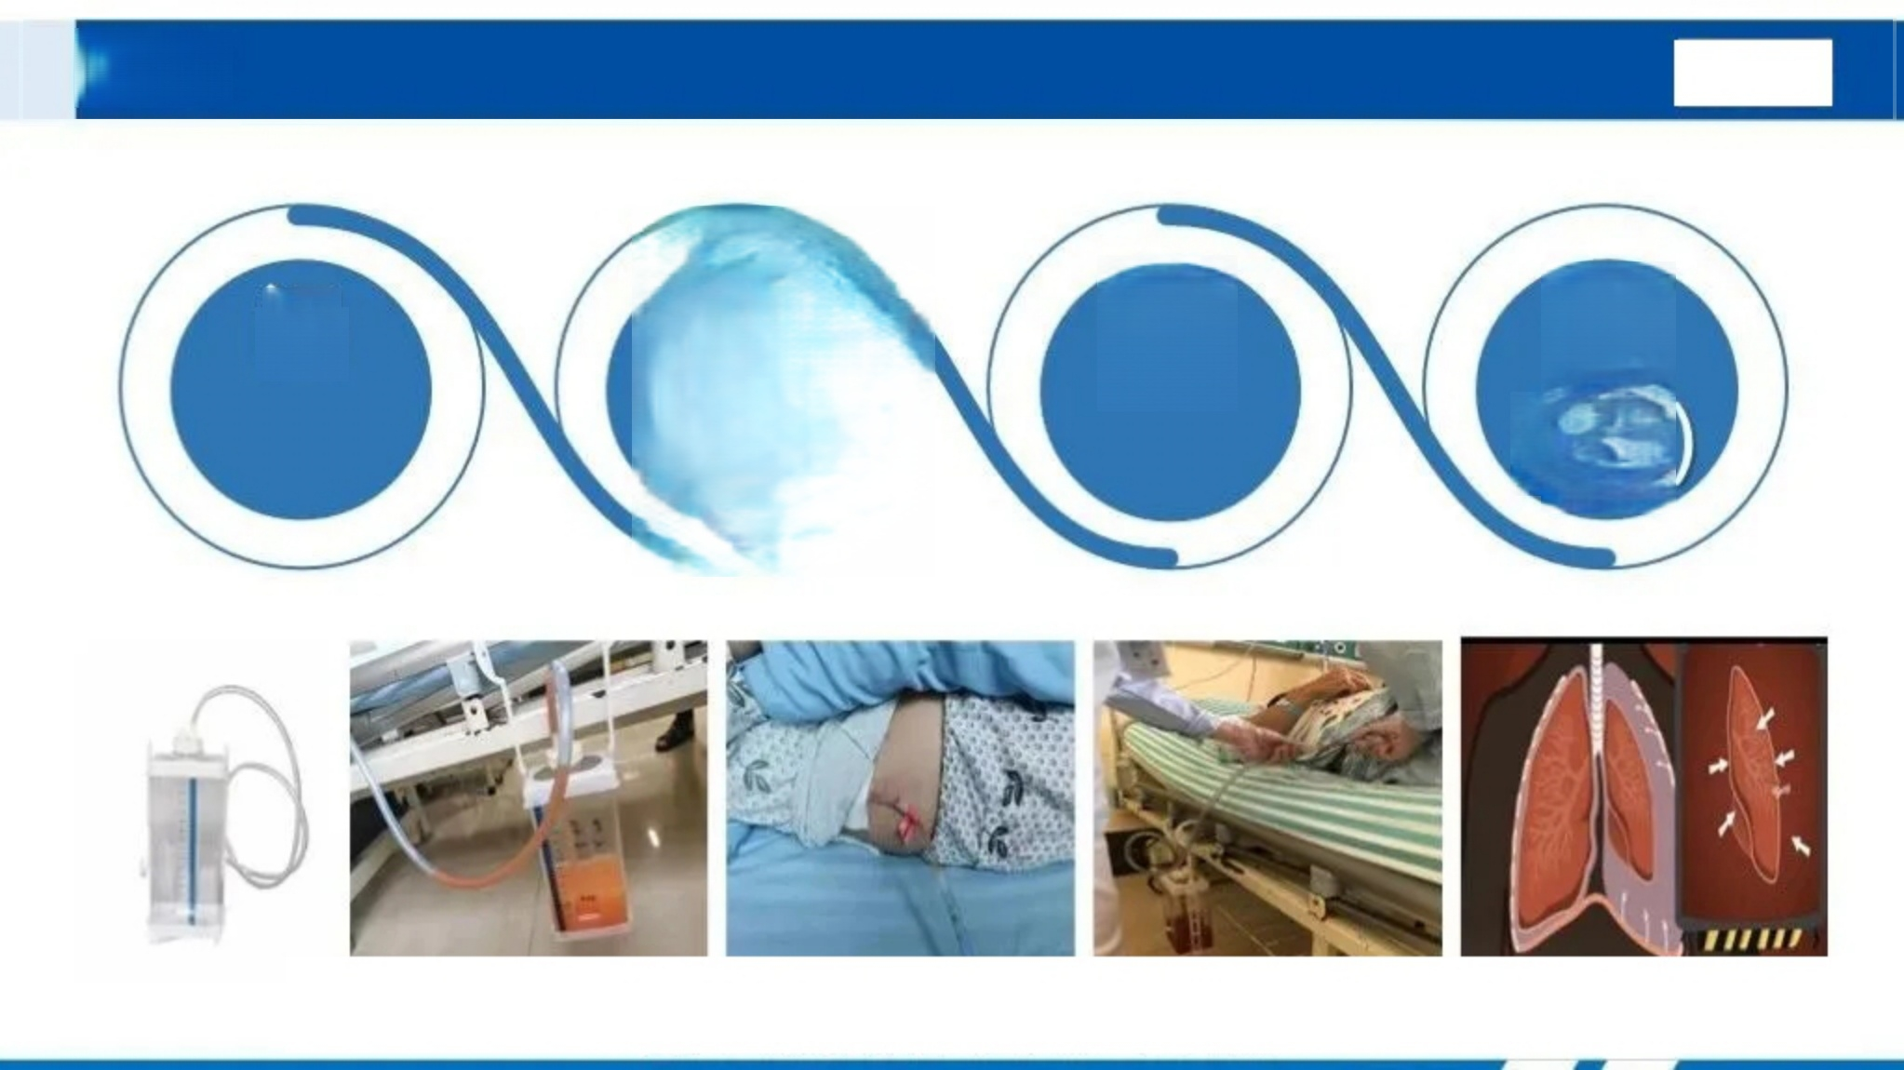
总结
引
流 留
⁽ 现
(

Slide 24

课后作业
气胸患者放置引流管后剧烈咳嗽怎么办?
pleura(lining)
rib
pleural space
lung
windpipe ribs
lung
diaphragm

Slide 25

参考文献及书籍

Slide 26
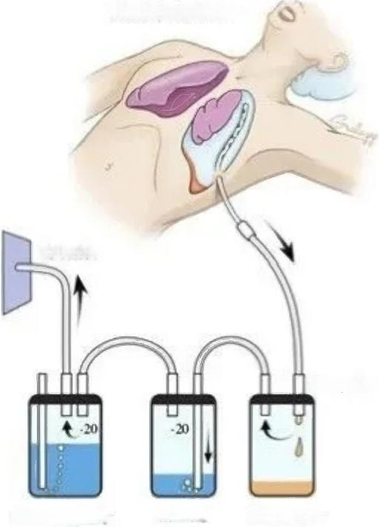
Left-sidkedpneumothorax
THANK YOU
Wad sxtion
Frompatier
Pressre ogulating Wator so FLidcobochon
botte bote bom6

